Slide 1
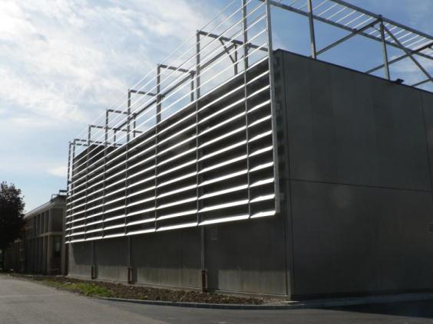
Journées de prospectives IN2P3-IRFU
2-5 avril 2012
GT16 - Évolutions des infrastructures informatiques
Dominique Boutigny

Slide 2
Groupe de travail Calcul – GT16
Contribut(eur-rice)s
Nicolas Arnaud (LAL) - Edouard Audit (Irfu - SAp) – Volker Beckmann (APC) – Dominique Boutigny (CC-IN2P3) – Vincent Breton (LPC Clermont et IdG) – Sacha Brun (Irfu - SAp) – Jaume Carbonell - Frédérique Chollet (LAPP) - Cristinel Diaconu (CPPM) – Pierre Girard (CC-IN2P3) – Gilbert Grosdidier (LAL) -Sébastien Incerti (CENBG) – Xavier Jeannin (CNRS – Renater) - Edith Knoops (CPPM) – Giovanni Lamanna (LAPP) – Eric Lançon (Irfu – SPP) – Fairouz Malek (LPSC) – Jean-Pierre Meyer (Irfu – SPP)) – Thierry Ollivier (IPNL) – Yannick Patois (IPHC) – Olivier Pène (LPT Orsay) - Roman Poeschl (LAL) – Ghita Rahal (CC-IN2P3) – Patrick Roudeau (LAL) - Frédéric Schaer (Irfu – SEDI) – Olivier Stezowski (IPNL) –

Slide 3
Un contexte qui change
Quantité de données produite dans le monde en 2011 :
1.8 Zo (10²¹)
LHC : 15 Po / an (données brutes)
L'humanité produit en deux jours autant de données qu'elles n'en a produite au cours de son histoire jusqu'en 2003
Source : cabinets McKinsey et IDC
La physique des hautes énergies a eu un rôle leader dans le domaine de la gestion des masses de données pendant de nombreuses années
Calcul distribué
Modèle des grilles mondiales ➔ W-LCG
Next Generation Sequencing …
Nous sommes sur le point de passer la main :
D'autres domaines scientifiques émergent
Les masses de données HEP deviennent marginales

Slide 4
Un matériel qui évolue
Durant longtemps l'augmentation de la puissance de calcul est venue d'un accroissement de la fréquence des processeurs
Physique des Hautes Énergie ➔ Applications "embarassingly parallel"
des lots d'évènements sont traités sur des machines (CPU) indépendantes
la performance est donnée par la multiplication du nombre de machines (CPU) disponibles
Aujourd'hui l'augmentation de la puissance de calcul passe par la multiplication des cœurs / threads
La tendance est à la multiplication des cœurs et à la diminution de la quantité de mémoire par cœur
Apparition de nouvelles architectures
➔ GP / GPU par exemple
C'est juste l'opposé de ce qu'on a besoin en physique des particules !

Slide 5
Parallélisation
La parallélisation du code se heurte à des difficultés techniques importante
Loi de Amdahl
➔ L'accélération d'un programme utilisant des processeurs parallèles est limitée par le temps requis par l'exécution de la partie séquentielle du code
Néanmoins incontournable lorsque les processeurs "many core" seront sur le marché
Initiative dans ALICE pour explorer la parallélisation d'AliRoot
C++ conservé
utilisation des directives de compilation
Parallélisation de GEANT4
➔ Effort essentiel pour la communauté notamment LHC
➔ Effort de longue haleine – Typiquement tout le code est à ré-écrire

Slide 6
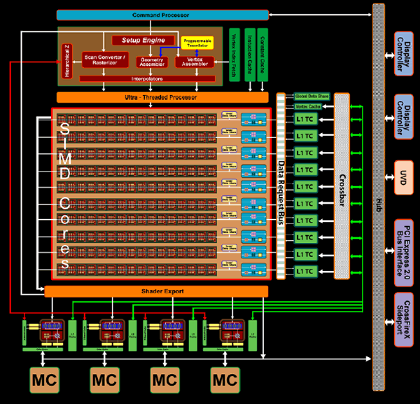
General Purpose / Graphics Processing Units
Processeurs graphiques développés initialement pour l'industrie du jeu vidéo ➔ processeurs spécialisés multi-cœurs
Utilisables dans des contextes différents du graphique pour accélérer tout ou partie d'un calcul
Programmable via des langages spécifiques : CUDA - OpenCL
Astrophysique
Lattice QCD
Des tentatives d'exploitation des GPU émergent en physique des particules (ALICE par exemple) et en Astroparticules (CTA par exemple)
Plateforme Dell au CC-IN2P3
Projet à l'X dans le cadre du Labex P2IO

Slide 7
Lattice QCD
Nous disposons en France d'une communauté LQCD très experte
Forte concurrence internationale
Inputs théoriques indispensables pour traquer les déviations au modèle standard sur les futures super usines à B
Les calculs de QCD sur réseau nécessitent de gros moyens de calcul
Massivement parallèle
Architecture particulière
Pas / peu d'accès aux moyens de calcul HPC français
Trois approches :
Processeur spécifique (apeNext)
Supercalculateur type BlueGene Q
GPU
Besoin : 1 Pflops
Projet : PetaQCD
Travail important en cours afin d'optimiser les interconnexions des GPU
Network processors à base de FPGA ➔ Projet NEPAL (LAL)
Quel soutien de la communauté ?

Slide 8
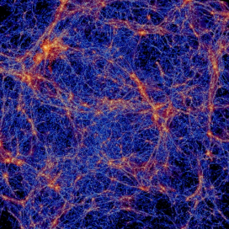
Astrophysique @ IRFU
Grandes simulations numériques complexes, nécessaire pour comprendre certains phénomènes astrophysiques
Simulations massivement parallèles
CEA fortement impliqué dans les structures PRACE (Tier-0) et GENCI (Tier-1)
Projet transverse COAST impliquant des physiciens et des ingénieurs http://irfu.cea.fr/Projets/COAST/index.htm
Besoin de maintenir une capacité intermédiaire de calcul parallèle et de visualisation (Tier-2)
2012 : 1600 cœurs – 100 To puis croissance jusqu'en 2020 : 8000+ cœurs et 1 Po
➔ Explorer les possibilités en lien avec le CC-IN2P3

Slide 9
Virtualisation
La virtualisation permet de dé-corréler l’infrastructure matérielle (réelle) de l’infrastructure présentée à l’utilisateur (virtuelle)
Sur un serveur multi-cœur, il est possible d'instancier plusieurs machines virtuelles ayant des caractéristiques données :
Système d'exploitation
Environnement logiciel
Éventuellement environnement d'analyse
La virtualisation va prendre une place de plus en plus importante dans les centres de traitement de données
S'affranchir au maximum des spécificités des sites pour créer des infrastructure adaptées aux expériences
Cloud : IaaS
➔ Introduction de la virtualisation dans les architectures de grille

Slide 10
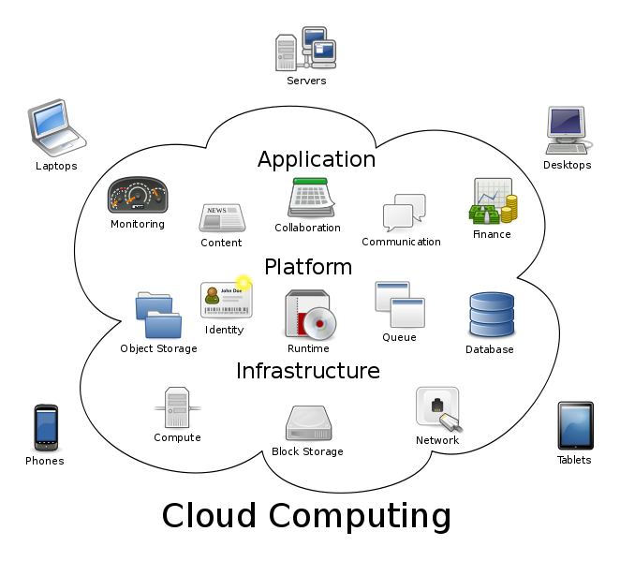
Les Clouds (1)
IaaS : Avoir accès à la demande à un grand nombre de ressources virtualisées
PaaS : Un ensemble d’outils pour développer, déployer et gérer des applications
Applications
SaaS : L’application elle-même est disponible à travers un navigateur
Hiérarchie naturelle : IaaS – PaaS – SaaS
Les grilles vont évoluer pour intégrer de plus en plus de services virtualisés
➔ Explorer comment agréger les ressources des gros T2 dans un cloud distribué
➔ Initiative France-Grilles pour la mise en œuvre d'un cloud académique au CC-IN2P3

Slide 11
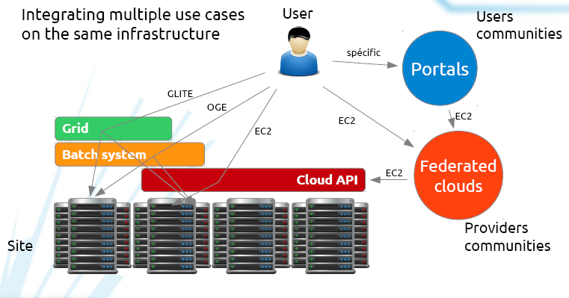
Les Clouds (2)
Mise en œuvre de standards largement reconnus au-delà de notre communauté

Slide 12
Les Clouds (3)
Les clouds publics (Amazon, etc.) sont encore fortement orientés vers le calcul. La manipulation massive de données reste un sujet complexe
Hadoop – MapReduce – Hive – etc…
Le buzz word actuel est :
Big Data
Un effort majeur est nécessaire pour mettre en œuvre des infrastructures de Cloud capables de traiter les masses de données scientifiques
➔ AAP Cloud-3 "Big Data" dans le cadre des investissements d'avenir
Une collaboration étroite avec la recherche en informatique et probablement avec les constructeurs est nécessaire
Projet Helix Nebula coordonné par Bob Jones (CERN)
CERN (ATLAS) – ESA - EMBL

Slide 13
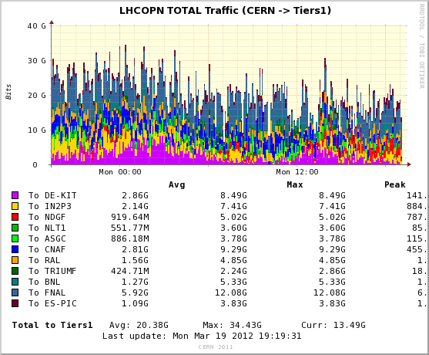
Réseau

Slide 14
Le réseau
On l'oublie souvent, mais sans un réseau fiable et performant, il n'y aurait pas de traitement de données possible
➔ Importance de préserver une collaboration étroite avec RENATER
Abandon progressif du modèle de pré-placement des données MonARCH au profit d'un maillage entre tous les T2 et T1
Réseau privé LHCONE
LHCONE est un exemple d'une architecture réseau dédiée au profit d'un projet scientifique
La physique des hautes énergies joue un rôle moteur dans le domaine des réseaux en France
1 Po / jour !
Le 100 Gb/s est maintenant disponible

Slide 15
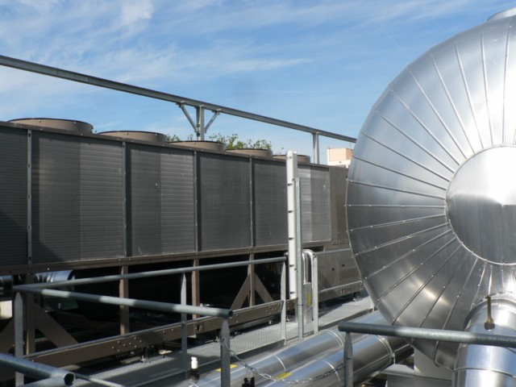
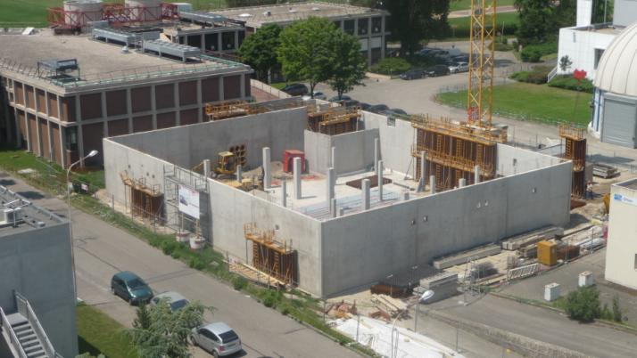
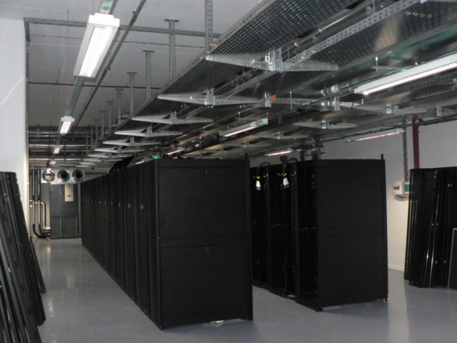
Nouvelle salle machine
Juin 2010
Avril 2011

Slide 16
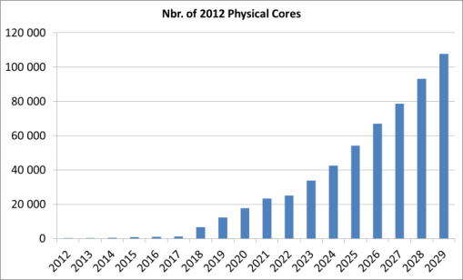
Nouvelle salle machine
Design innovant et modulaire
Capacité:
2011
40 racks
600 kW
2012
80 racks
1 MW
2015
125 racks
1.5 MW
2019
240 racks
3.2 MW
En plus des 1 MW existant pour l'ancienne salle
Cette nouvelle salle est un atout majeur pour les projets scientifiques de l'IN2P3 et de l'IRFU ➔ à prendre en compte dans les futurs projets
Exemple : La nouvelle salle a permis de convaincre le management de LSST de confier 50% du traitement des données au CC-IN2P3
➔ Jeu complet de données en France

Slide 17
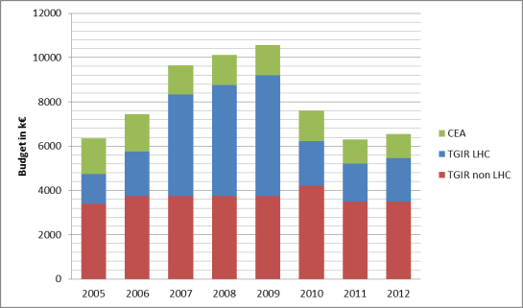
Une forte inquiétude
Importante diminution du budget calcul du CC-IN2P3 et de LCG
~70% de l'effort portant sur le calcul à l'IN2P3 / IRFU est concentré sur 1 seul projet : LCG
➔ Projet national avec les T2 / T3 mais financement en forte décroissance
~50 à 60 autres projets actifs plus petits qui dépendent de manière cruciale du CC-IN2P3 et qu'il faut servir au mieux
Pas d'autres gros projets "calcul" avant 2018 – 2020
HL-LHC – CTA – EUCLID - LSST
➔ Fort risque de perte d'expertise
Risque de voir le CC-IN2P3 devenir marginal dans le paysage du calcul haute performance en France et de ne pas être capable de reprendre le train à la fin de la décennie

Slide 18
Pistes …
Prendre le virage des nouvelles technologies
Virtualisation / cloud
Prendre le virage du calcul pour les astroparticules
Définir et mettre en œuvre la notion de traitement distribué des données
Tier-2 spatial / Centre François Arago
Maintenir et développer l'expertise des ingénieurs informaticiens
Virtualisation – Parallélisation – GPU – etc…
Profiter de notre avance (très) temporaire pour asseoir et développer notre position au niveau des "Big Data" en liaison avec les clouds
S'ouvrir vers de nouvelles communautés scientifiques (Sciences de la Terre – Biomédical – etc…) pour accroitre notre envergure nationale (et récupérer des budgets)
Tout en préservant notre cœur de métier !

